Slide 1
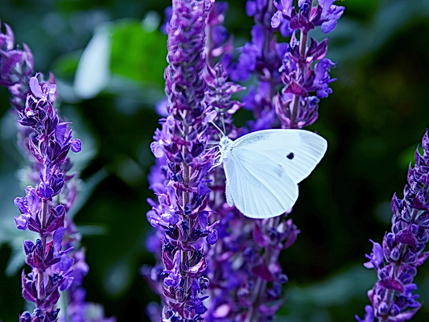
Шалфей
Священная трава
Лекция
Автор:
Ольга Михайловна Степанова
учитель английского языка
МБОУ «Чадукасинская ООШ»
Красноармейского района
Чувашской Республики
2014

Slide 2
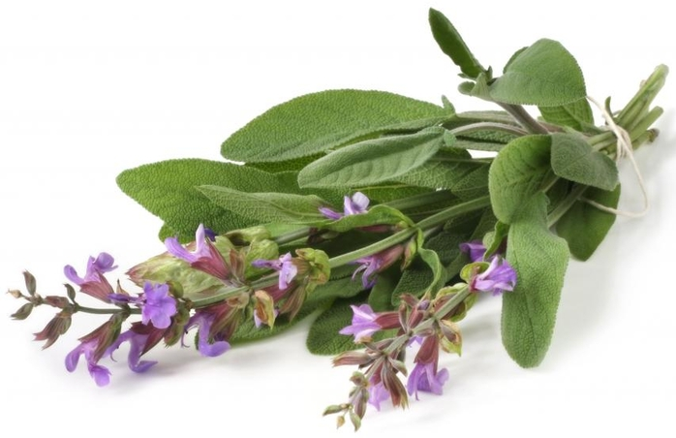
Шалфей — священная трава
Гиппократ именно так величал шалфей.
«Священная трава», «трава долголетия», «чудо - трава» – это все о шалфее. Древние греки, веря в чудодейственную силу этого растения, слагали о нем стихи: «Против власти смерти растёт в садах шалфей…»

Slide 3
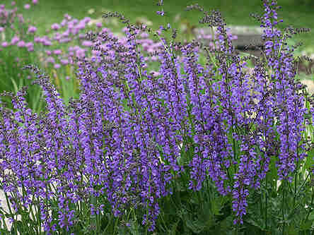
Врачи древней Эллады Гиппократ, Диоскорид высоко ценили лечебные свойства шалфея, считали очень полезным при бесплодии, хорошим тонизирующим и желудочным средством. Уже в то время водный настой листьев шалфея был широко известен как «греческий чай».

Slide 4
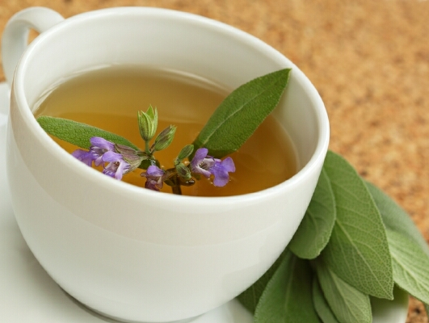
Чай из шалфея: 1 чайную ложку листа заливают 1/4 л кипящей воды и настаивают 10 минут. Принимают внутрь (2-3 чашки в день) и наружно.

Slide 5
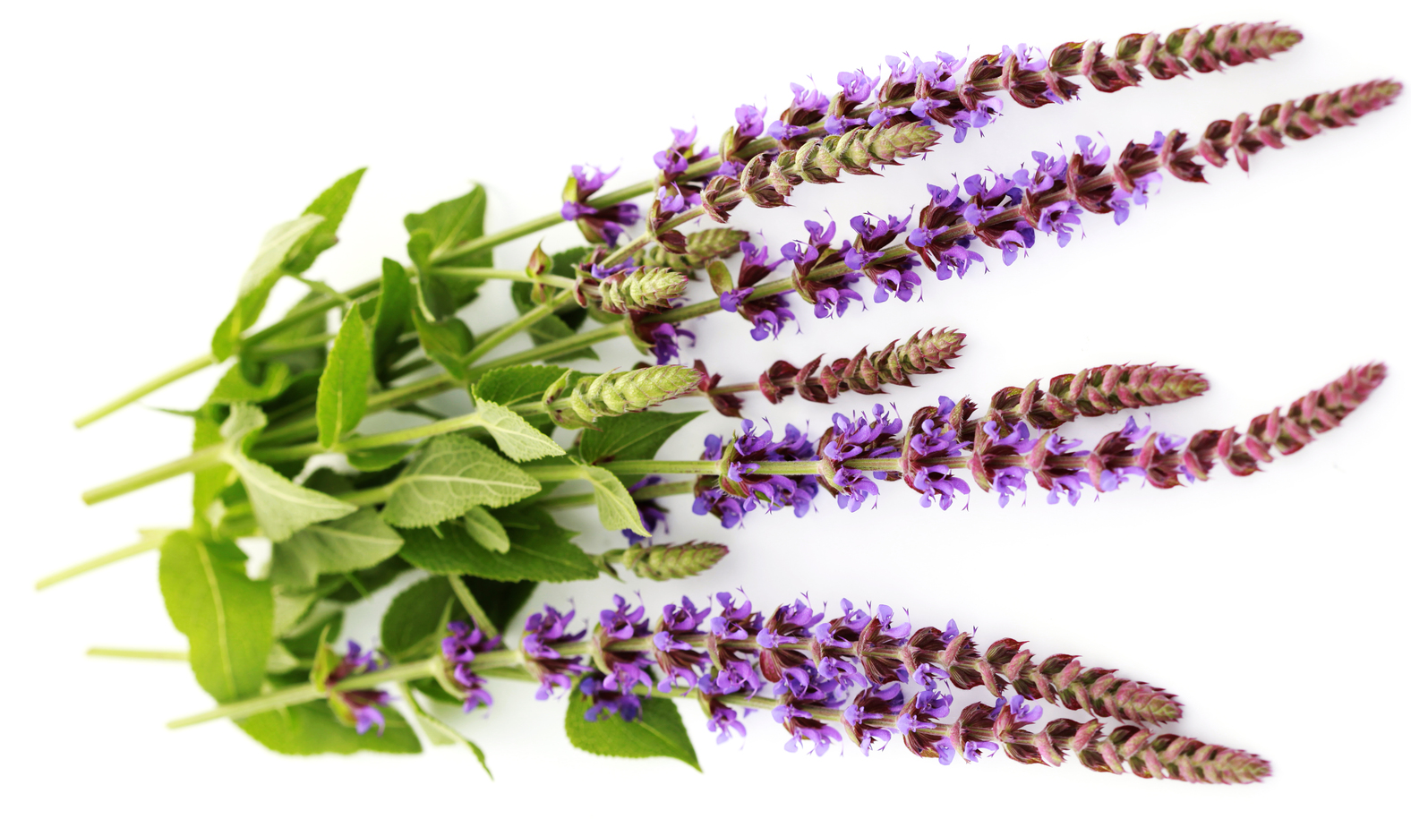
Шалфей получил свое название от латинского слова "Salvia", что в переводе означает "спасать". В старинных легендах о шалфее говорилось как о растении, продлевающем жизнь.

Slide 6
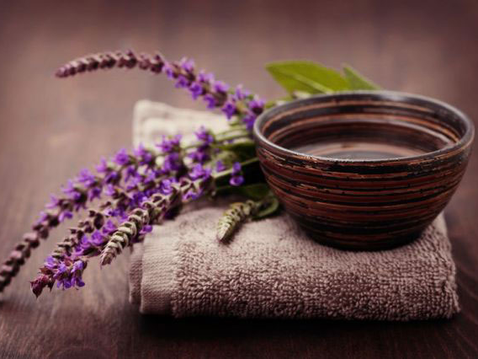
Нервы шалфей укрепляет и рук унимает дрожанье, И лихорадку изгнать даже острую он в состояньи. Ты наш спаситель, шалфей, и помощник, природою данный... это цитата из «Салернского кодекса здоровья», который был составлен знаменитым врачом и алхимиком раннего средневековья Арнольдом из Виллановы.

Slide 7
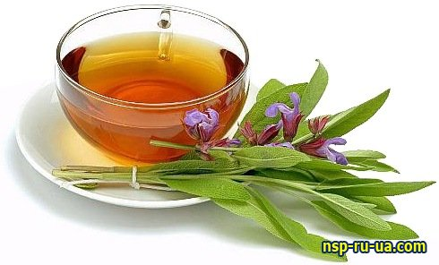
Шалфей как лекарственное растение и пряность имеет самое разнообразное применение. Чай из шалфея помогает при воспалительных процессах в полости рта и горле, он действует успокаивающе, снижает потоотделение, благоприятно влияет на желудок и кишечник.
Эфирное масло обладает дезинфицирующим и противосудорожным действием, дубильные вещества усиливают это действие при расстройствах кишечника.

Slide 8
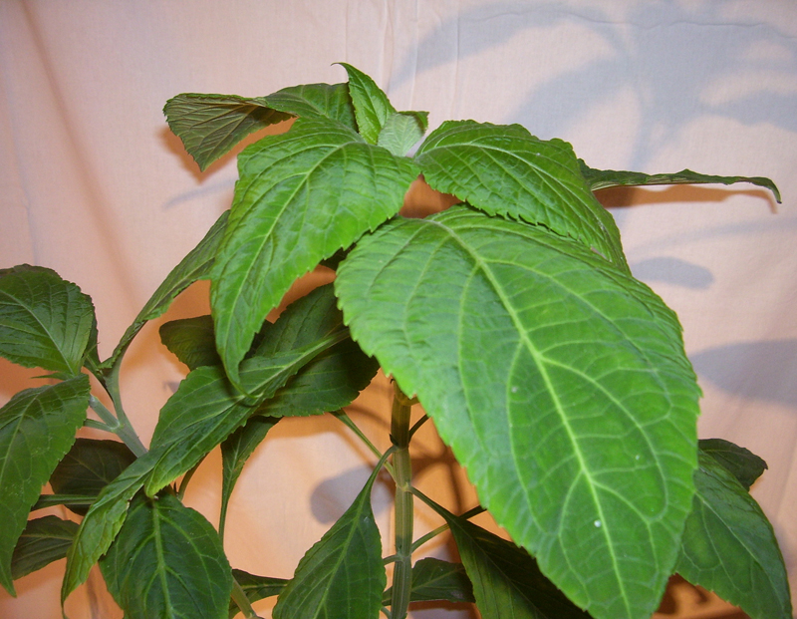
В XVI веке китайцы настолько высоко ценили шалфей, что за ящик сухого британского шалфея они давали англичанам два ящика чая.

Slide 9
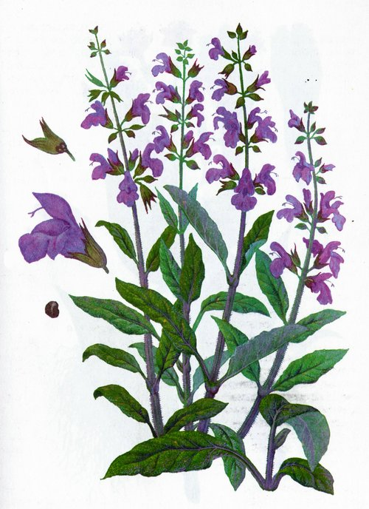
В средние века все рецепты
"эликсиров жизни" включали шалфей, которому приписывалось омолаживающее действие.
В Англии до сих пор
рассказывают
о человеке,
который питался
только хлебом,
маслом и шалфеем
и прожил
около 150 лет.

Slide 10
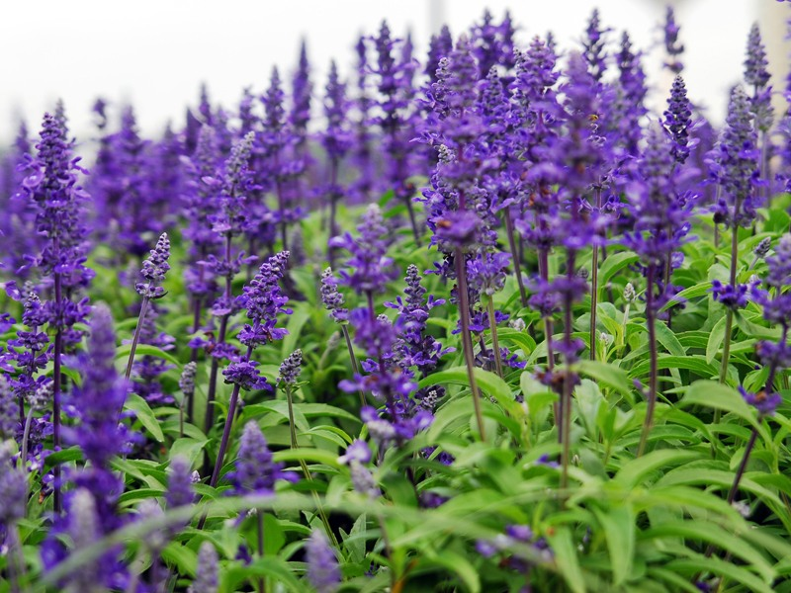
Родина шалфея лекарственного — Италия и юго-восточная Европа (Греция, Албания, республики бывшей Югославии). Натурализовался повсеместно. Культивируют его в Украине, Молдавии, Крыму, странах Европы и в Америке.

Slide 11
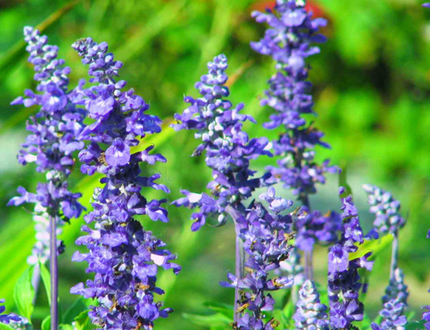
Растение использовали и используют до сих пор, если хотят продлить жизнь: для этого едят шалфей понемногу каждый день или, по крайней мере, в мае. "Кто долго жить желает, пусть ест шалфей в мае", — гласит старинная поговорка, намекая, что регулярно, каждый год надо есть это растение перед его цветением, когда его способность удлинять жизнь максимальна.

Slide 12
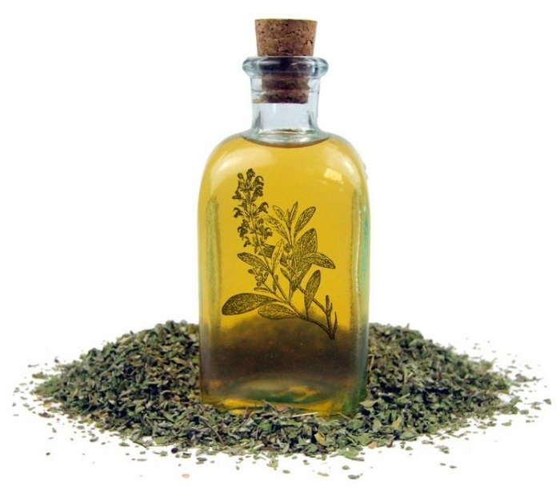
Как будто специально для женщин,
которые хотят как можно дольше оставаться молодыми и цветущими, природа-матушка приготовила этот подарок — шалфей. Он содержит фитогормоны,
Которые
благотворно сказываются на женском
организме и продлевают
молодость.

Slide 13
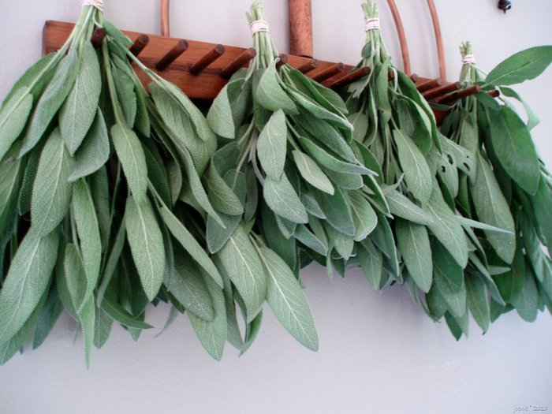
В кулинарии как пряность употребляют листья верхушки растения, имеющие сильный аромат, напоминающий камфару с лёгким мускатным привкусом. Шалфей проявляет свои вкусовые свойства только при жарке, поэтому его применяют только в сухом виде для мяса, особенно баранины, рыбы, дичи… Также шалфей издавна используют при приготовлении консервов, колбас, мясных деликатесов, ливерных и паштетных изделий, сыра, маринованной рыбы, отдушки чая, табака, безалкогольных напитков, бальзамов, настоек. Он не только придаёт приятный вкус соусам и мясу, но и способствует быстрому перевариванию пищи.

Slide 14
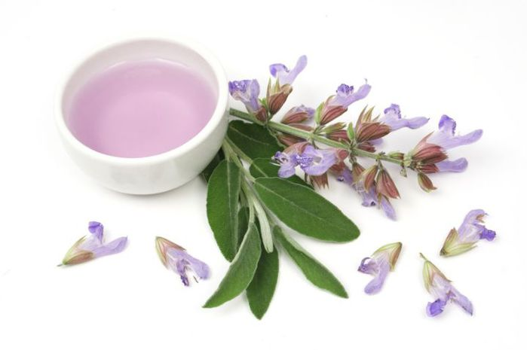
Шалфей считается эффективным средством в народной косметике. Лосьон для очищения кожи. Маска для пористой, увядающей кожи. Ванна с шалфеем Для укрепления волос, избавления от перхоти и придания волосам красивого шелковистого оттенка.

Slide 15
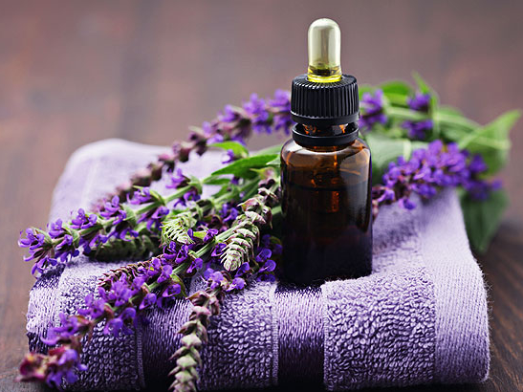
Магия шалфея
Травники и те, кто верит в магическую силу растений, считают, что шалфей помогает восстановить и "зарубцевать" ауру человека после обмана и неверности, а также способствует открытию новых возможностей самовыражения личности.

Slide 16
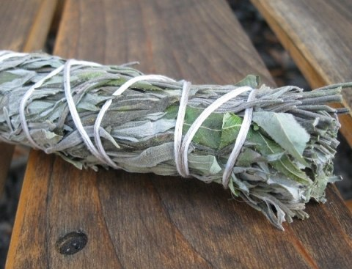
Магия шалфея
Чтобы защитить свой дом от нечистой силы, крестьяне зарывали под порогом старый носок, наполненный шалфеем. Шалфей носили с собой, чтобы обрести мудрость, а чтобы оградить себя от дурного глаза, носили на шее небольшой мешочек, наполненный шалфеем.

Slide 17
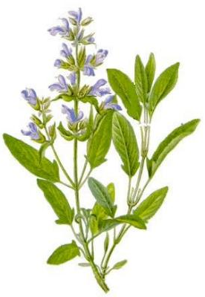
Магия шалфея
Понюхать шалфей перед дальней дорогой — хорошая примета. А вот сажать его в собственном саду самому, наоборот, плохая. Для этого следует пригласить чужого человека. Также плохая примета — делать клумбу из одного шалфея; обязательно нужно добавить другие культуры.

Slide 18
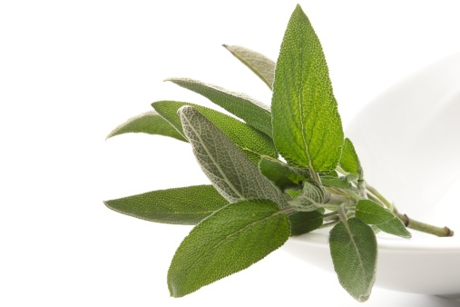
Магия шалфея
Чтобы загаданное желание исполнилось, его следует написать на листке шалфея и положить под подушку. Спите на ней три ночи. Если однажды во сне вы увидите то, что хотите, ваше желание осуществится, если нет — заройте этот листик в землю, чтобы не случилось обратное загаданному.

Slide 19
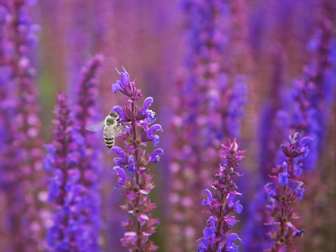
Шалфей - полезное, лечебное растенье, Душистый и красивый цвет. Им чай заваришь, и получишь наслажденье. Настой продляет жизнь на много лет. За свойства исцеления, когда-то, Шалфей травой священной нарекли, И со времён леченья Гиппократа, Травы, полезнее шалфея, не нашли...
Зинаида Трубицына

Slide 20
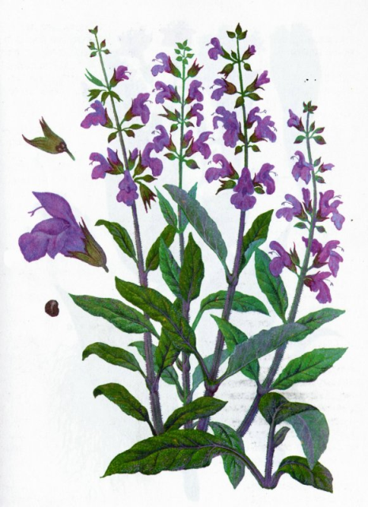
Использованный материал
http://work-blog.com/news/volshebnaya-trava.html
http://s1.passion.ru/sites/passion.ru/files/imagecache/img460x313/shalfey-dlya-ruk_3.jpg
http://ezo4u.ru/wp-content/uploads/2014/05/U0ZxX_iP6AQ.jpg
http://www.fastit.ru/sage1.jpg
http://oblepiha.com/uploads/posts/2010-04/1270614213_32523.jpg
http://efachka.ru/post336393087/?upd
http://medicina.kharkov.ua/medicinal-plant/790-salvia-officinalis.html
http://slavyane.org/images/stories/Novosti/natural-antibiotics/sage.jpg
http://fb.ru/misc/i/gallery/11943/257377.jpg
http://i-taruta.com/wp-content/uploads/2013/07/shalfej.jpg
http://1.bp.blogspot.com/--6YIdhWXoOw/UphY6NyGK7I/AAAAAAAAA4A/BXFRhNvZe2g/s640/99px_ru_wallpaper_76949_pchela_sidit_na_shalfee.jpg
http://tvoyanadezhda.ru/wp-content/uploads/2014/07/%D1%88%D0%B0%D0%BB%D1%84%D0%B5%D0%B9.jpg
http://image.shutterstock.com/display_pic_with_logo/160432/160432,1277492372,1/stock-photo-purple-meadow-sage-flower-plant-isolated-on-white-55949755.jpg
http://www.stihi.ru/2009/12/20/2379

